Slide 1
VARIJABLE
Septembar 20, 2022

Slide 2
Varijable

Slide 3
Varijable se ne moraju eksplicitno deklarisati. Naime, deklaracija se dešava prilikom dodjele vrijednosti varijabli. Odnosno, varijable se pridružuju memorijskim lokacijama na kojima je zapisana vrijednost. Znak jednakosti = se koristi za pridruživanje vrijednosti varijablama.

Slide 4
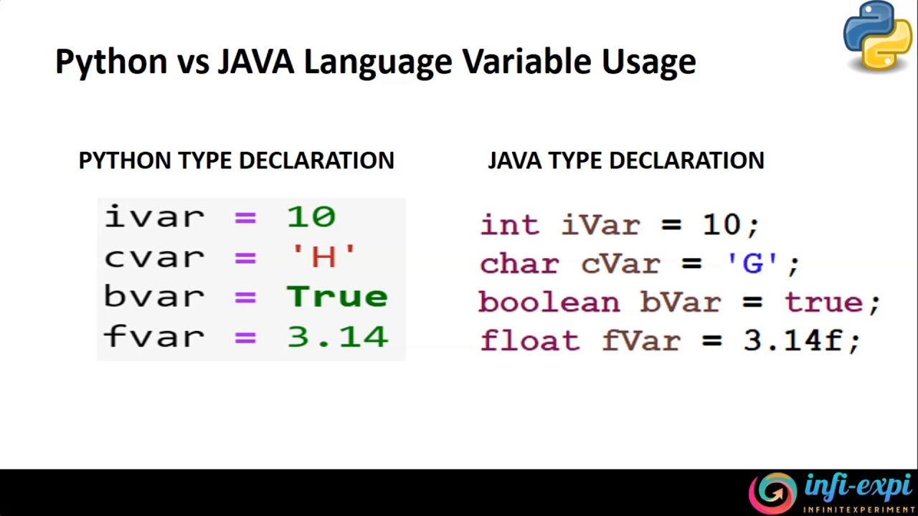
Poredjenje

Slide 5
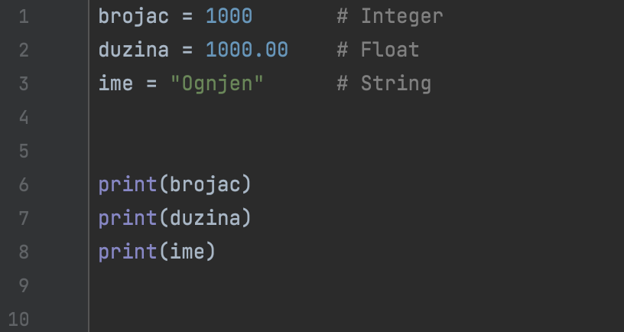
Primjer

Slide 6
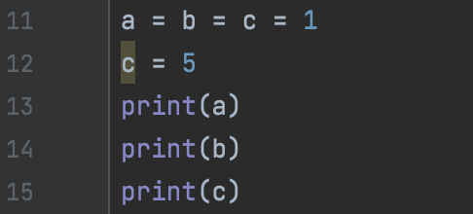
Tipovi podataka
Moguće je pridružiti jednu vrijednost u više varijabli. Tada sve varijable gledaju na istu memorijsku lokaciju.

Slide 7
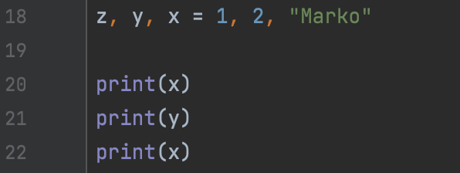
Takođe je moguće pridružiti više vrijednosti u više varijabli, različitog tipa.

Slide 8
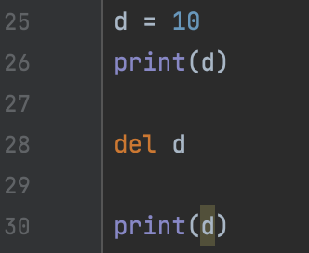
Brisanje varijabli
Varijable te njihov memorijski prostor moguće je obrisati naredbom del.

Slide 9
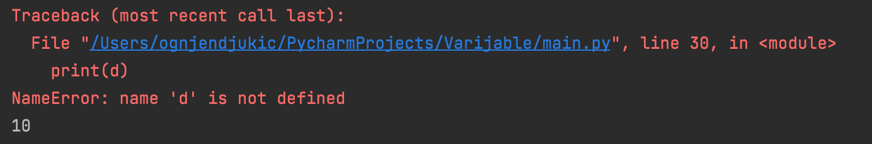

Slide 10
Zadatak
Definisati nekoliko varijabli odvojeno sa slobodnim izborom vrijednosti, a zatim ispisati njihove vrijednosti pomoću funkcije print().
Definisati najmanje tri varijable sa istom vrijednošću, a zatim ispisati njihove vrijednosti pomoću funkcije print().
Definisati dvije varijable sa istom vrijednošću, a zatim prvu varijablu obrisati te nakon toga ispisati njihove vrijednosti.

Slide 11
Osnovni tipovi podataka
Python podržava pet osnovnih tipova podataka:
Numbers
Boolean
String
List
Tuple
Dictionary

Slide 12
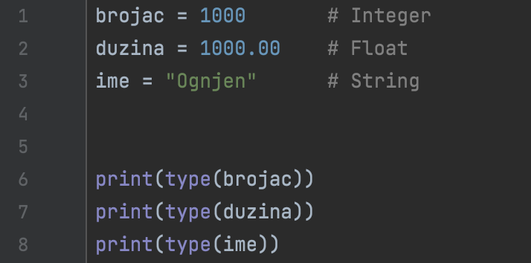
Type()
Pomoću funkcije type(), možemo dobiti vrijednost koja nam govori o kakvom tipu varijable se radi.

Slide 13
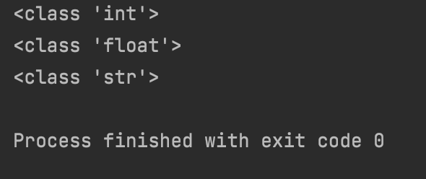

Slide 14
Numbers - Brojevi
Python podržava četiri numerička tipa:
Int
Long
Float
Complex
Brojevi su immutable tipovi podataka i moguće je takve varijable brisati pomoću naredbe del.

Slide 15
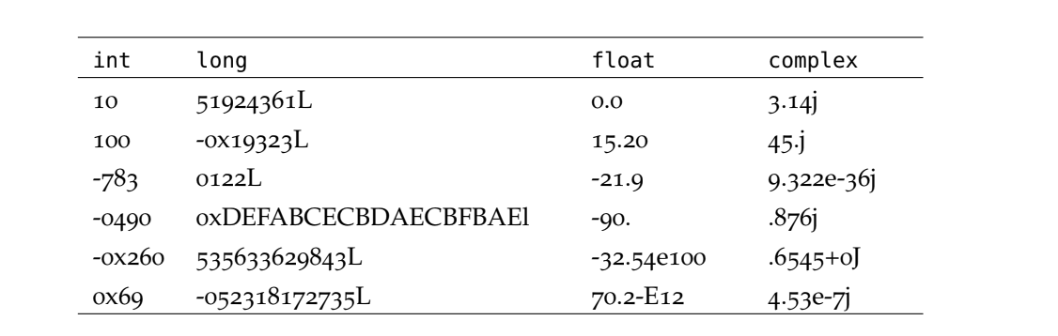
Tabela vrijednosti

Slide 16
String
Stringovi su definisani kao niz znakova između navodnika, jednostrukih ili dvostrukih. Jednom zadane stringove je nemoguće mijenjati jer su stringovi, u Pythonu, nepromjenjivi (immutable) tip podatka. Niz funkcija koje rade promjene nad string varijablama zapravo kreiraju kopije izvorne string varijable.
Dijelove stringova (znakove ili niz znakova - string) je moguće dohvatiti operatorima [ ] i [ : ] sa indeksima koji počinju od 0 na početku stringa sve do -1 na kraju. Znak plus (+) označava spajanje (concatenation), a asterisk (∗) je operator ponavljanja.

Slide 17
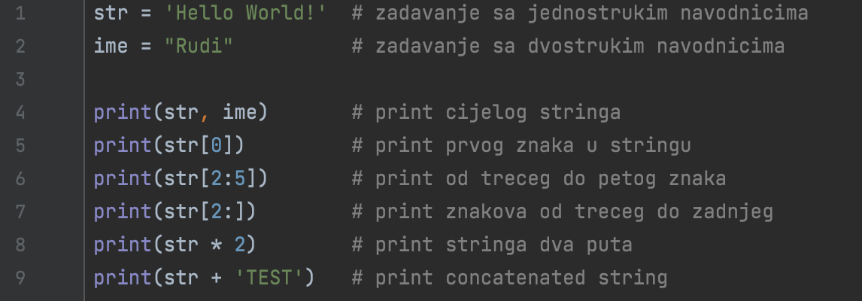
Primjer

Slide 18
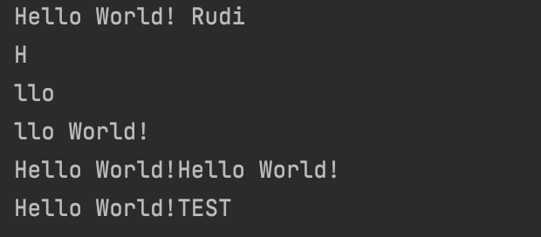

Slide 19
Nad stringovima je moguće izvoditi niz specijalizovanih operacija pomoću funkcija koje su dostupne za varijable tipa string.
Funkcije za pretraživanje stringova: 1. count 2. endwith 3. find 4. rfind 5. rindex 6. startswith

Slide 20
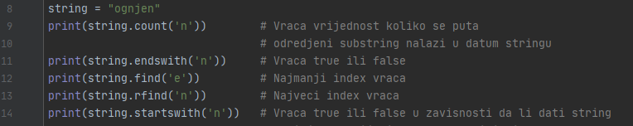
Primjer

Slide 21
Funkcije za mjenjanje znakova:
expandtabs
replace
maketrans

Slide 22
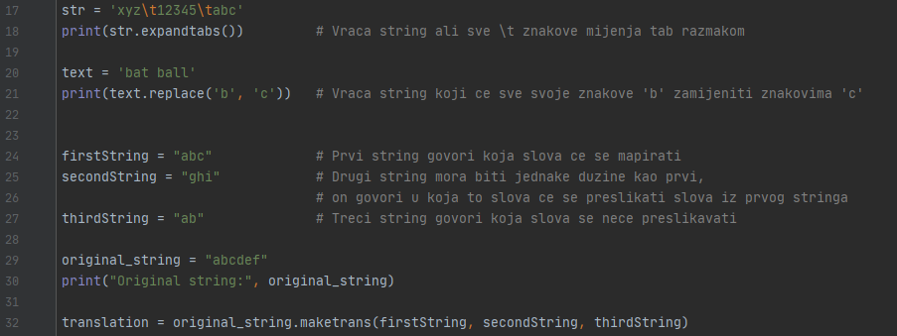

Slide 23
Funkcije za provjeru vrste znakova:
isalnum
isalpha
isdigit
isspace

Slide 24
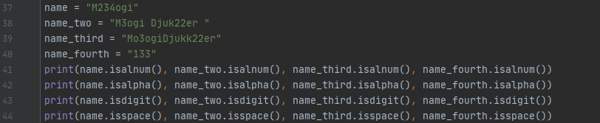

Slide 25
Funkcije za rad sa velikim i malim slovima:
capitalize
islower
istitle
isupper
swapcase
upper
lower
title

Slide 26
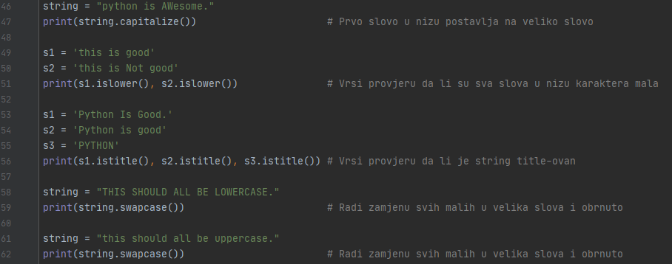

Slide 27
Funkcije za spajanje, razdvajanje i endcoding stringova:
join
partition
rpartition
split
splitlines
rsplit
decode
encode

Slide 28
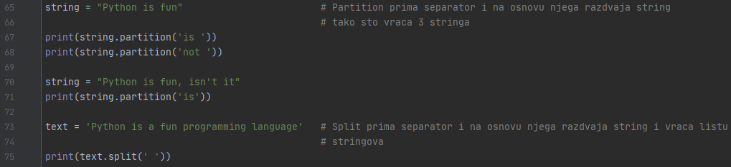

Slide 29
Zadatak
Kreirati varijablu i dodijeliti joj vrijednost vašeg imena i prezimena.
Izvršiti poziv funkcija count, endswith, startswith i find.
Kreirati varijablu i dodijeliti joj vrijednost tako da sadrži nekoliko riječi.
Izvršiti poziv funkcija replace i translate nad novom varijablom.
Kreirati nove varijable nad kojima će biti demonstriran rad funkcija isalnum, isdigit i isalpha.
Kreirati varijablu koja sadrži mala slova, a zatim pozvati funkciju koja će pretvoriti sva mala slova u velika slova.
Kreirati varijablu nad kojom će biti pozvan ostatak funkcija prethodno opisanih.

